Slide 1
リニアモータの電気-音響特性に基づく 定在波型／進行波型熱音響発電機の 自励発振条件解析
長岡技術科学大学
○小林泰秀，梅本康平，古澤雅也，山田昇

Slide 2
背景
熱音響自励発振の抑制
機械的損傷の防止
能動騒音制御[Delgado et al.2003]
熱音響自励発振の利用
エネルギーの有効利用
制御工学の応用例は少ない
本研究：制御工学の応用
管内音場の整形
安定性解析 … 本発表
システム設計
音
波
冷
熱
熱音響ループ管冷凍機

Slide 3
背景（つづき）
熱音響システムが発振開始する条件
スタックや熱交換器形状が複雑な場合
⇒ 実験的な推定
開ループ系の周波数応答に基づく方法 [Hatori et al.2012] [Guedra et al.2011]
臨界状態に対応する等式条件
発振のし易さ／し難さの把握が困難
閉ループ系の安定余裕

Slide 4
背景（つづき）
ナイキストの安定判別に基づく手法を提案[前報]
熱音響コアと管路の周波数応答
軌跡-原点間距離と発振時圧力振幅
【目的】 熱音響発電機の安定解析に応用
リニアモータの電気-音響特性と回路定数
発振時の端子間電圧と消費電力を予測

Slide 5
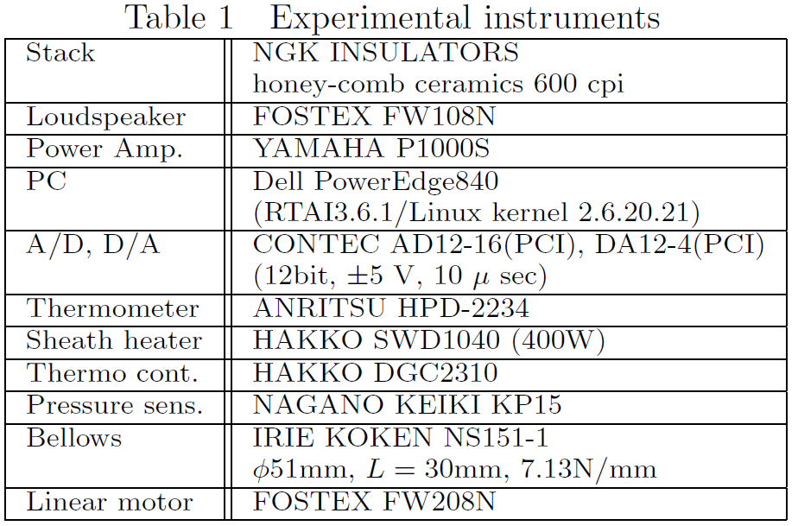
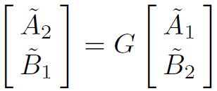
実験装置
768mm
34mm
34mm
768mm
G
φ47mm
長さ 55mm
1mm ×1mm
T_{H} = 300, 400℃
T_{C} = 28～29℃
管長 l = 450mm, 900mm の二通り

Slide 6
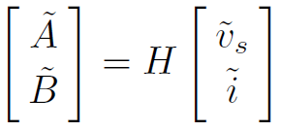
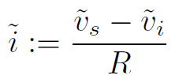
実験装置（つづき）
40cm
45Hz
φ47mm
長さ 55mm
1mm ×1mm
T_{H} = 300, 400℃
T_{C} = 28～29℃
管長 l = 450mm, 900mm の二通り

Slide 7
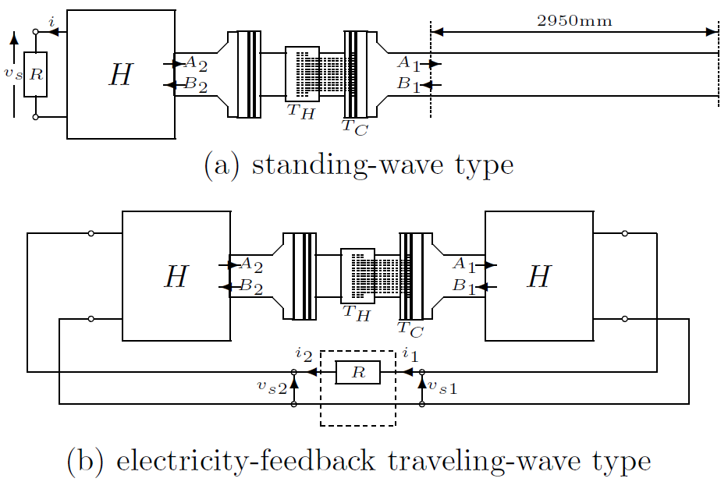
問題設定
768mm
34mm
34mm
768mm
熱音響コア以外を管路とみなし、
ナイキストの安定判別に基づく手法[前報]を適用

Slide 8
ナイキストの安定判別[前報]
図の閉ループ系が不安定
⇔ のナイキスト軌跡が
原点に重なるか囲むこと
G
Ｋ

Slide 9
管路の周波数応答の導出
768mm
34mm
34mm
768mm

Slide 10
管路の周波数応答の導出（つづき）
768mm
34mm
34mm
768mm

Slide 11
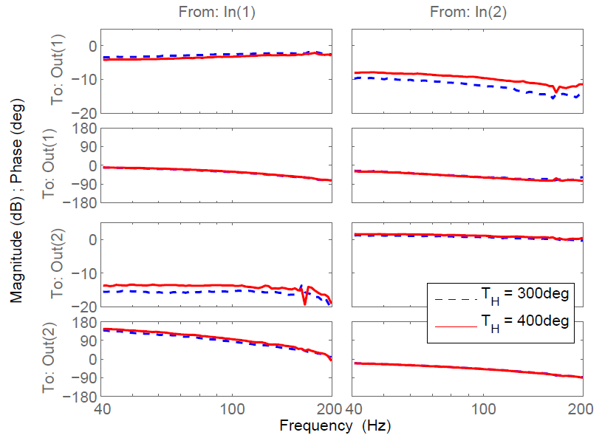
実験結果：コア部の周波数応答
G
A₁から
B₂から
T_{H}:大
A₂まで
T_{H}:大
B₁まで

Slide 12
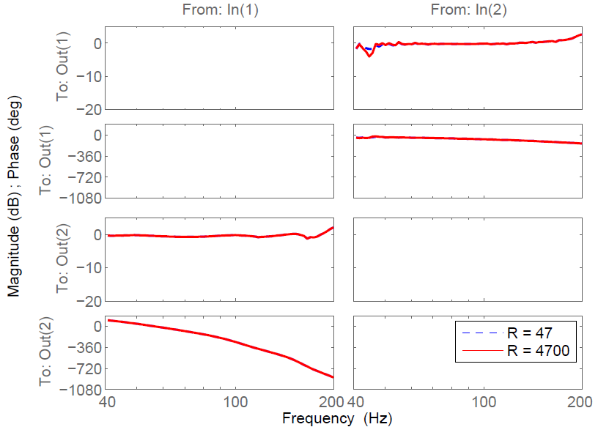
実験結果：管路の周波数応答
定在波型発電機
A₁から
B₂から
A₂まで
B₁まで

Slide 13
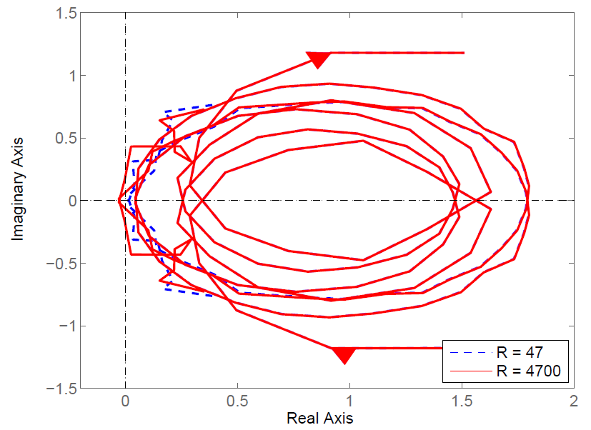
解析結果：定在波型発電機
T_{H}= 300℃
200Hz
49Hz
40Hz
抵抗値大 ⇒ 発振

Slide 14
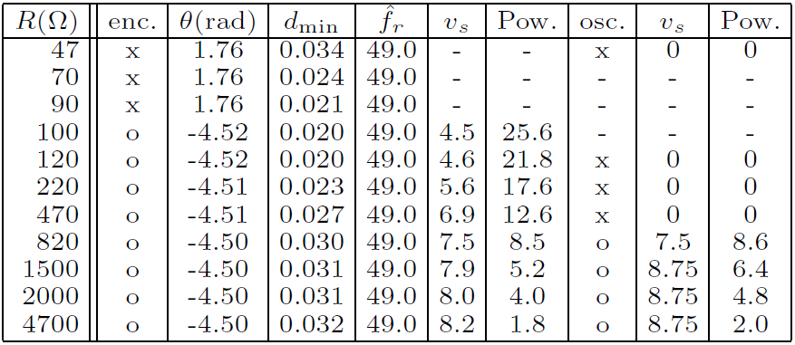
解析／発振実験の比較
解析（T_{H} = 300℃）
発振実験（T_{H} = 350℃）
原点を囲む
囲まない
軌跡の
回転角度
最短
距離
周波数
(Hz)
端子電圧
(V_{pp})
消費
電力
(mW)
発振の有無
端子電圧
(V_{pp})
消費
電力
(mW)
大
大
小
大
小

Slide 15
まとめ
リニアモータの電気-音響特性に基づく安定解析
定在波型／進行波型発電機の管路の周波数応答
コアの周波数応答と合わせてナイキストの安定判別
定在波型発電機の発振予測 … 定性的に一致
負荷抵抗が大きいほど発振し易い
負荷で消費される電力が小さくなる
今後の課題
発振が持続する回路定数、負荷変動

